Slide 1
EPUBアクセシビリティの
JIS規格化について
慶應義塾大学政策メディア研究科特任教授
日本DAISYコンソーシアム
技術委員会委員長
W3C EPUB WGメンバー
EPUBアクセシビリティ
JIS原案作成委員会委員長
ISO/IEC JTC1/SC34/WG4(OOXML)委員長
情報処理学会規格調査会
SC34専門委員会委員長
村田真

Slide 2


アクセシビリティ: Webと電子書籍
Web（HTML) | Web Contents Accessibility Guidelines (ISO/IEC, W3C) | JIS X 8341-3 ウェブアクセシビリティ みんなの公共サイト運用ガイドライン（総務省）
電子書籍（EPUB) | EPUBアクセシビリティ (ISO/IEC, W3C) | JIS X 23761 主務大臣に申出され(2022年7月)、 審議なしに官報公示される。 ?? 政府のガイドライン ??

Slide 3


防ぎたいこと
買ったあとで
  音声読み上げできない
  横書きにできない
  分かち書きできない
ことが分かる

Slide 4

実現したいこと
  音声読み上げできるように作り、
  音声読み上げできるという認証を受け、
  音声読み上げ出来ると明示する
  分かち書き、横書きでも同じ
  明示するためにメタデータを使う
買うまえに
  音声読み上げできる
  横書きにできる
  分かち書きできる
ことが分かる

Slide 5
国際規格EPUBアクセシビリティ
正式名称 ： ISO/IEC 23761 Digital Publishing ― EPUB Accessibility — Conformance and Discoverability Requirements for EPUB Publications
発行時期：2021年1月
規格概要：EPUB電子書籍がどこまでアクセシブルかを明示するための仕様である。読者は、自分に読めるものを電子書店で選べるようになる。
経緯：デイジーコンソーシアムが中心となって原案を作成し、日本が国際規格提案を行った。

Slide 6
LIA財団による利用
イタリアの団体（出版社、障害者、図書館）
  Accessible Books Consortium（世界知的所有権機関の下にある団体）の2020 Excellence Awardsを受賞
75以上の出版社の2万点以上の電子書籍について、どこまでアクセシビリティを備えているかを明示。
日本語による詳しい説明（文書と動画）が慶應義塾大学SFC研究所アドバンスド・パブリッシング・ラボのサイトにある。

Slide 7
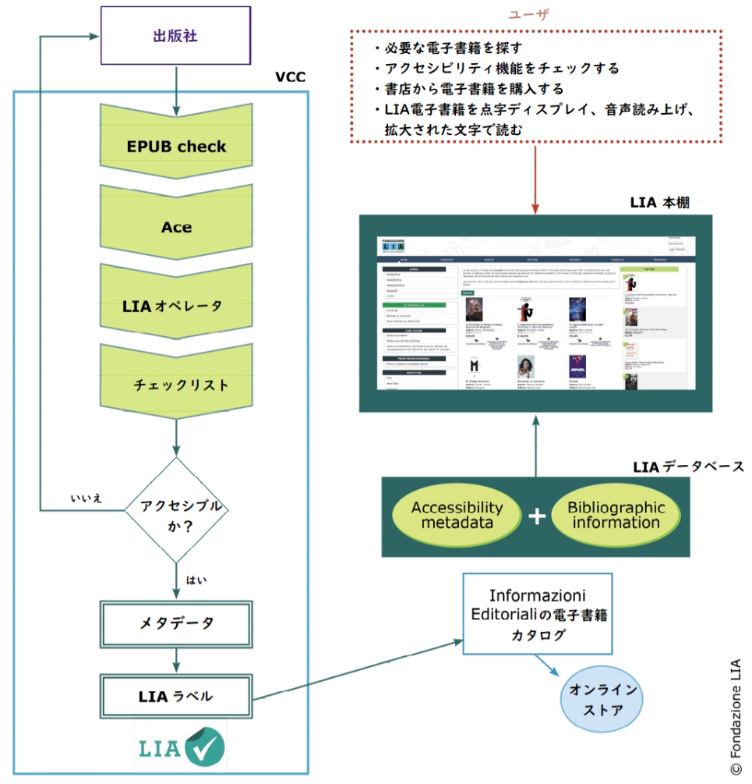
ワークフロー
出典: 「すべての人のための電子書籍
-- アクセシブルなデジタル出版
のエコシステムを目指して –」

Slide 8
VitalSourceによる利用
世界最大の電子教科書会社
200以上の出版社からの6万5千点を超える電子教科書について、どこまでアクセシビリティを備えているかを明示
「アクセシビリティの透明性における次のステップ」（リック・ジョンソン）を参照

Slide 9

欧州アクセシビリティ指令(EAA)との関係
EUがヨーロッパ各国に出した指令。ヨーロッパ各国はこれに基づいて国内法を整備する。
アクセシビリティの具体的要件を定めたもの。情報アクセシビリティもカバーする。
政府だけではなく民間事業者にも義務と罰則を設けている。
「EU のアクセシビリティ指令」（国会図書館）を参照

Slide 10

達成手段としてEPUBアクセシビリティが認知？
  EPUB Accessibility - EU Accessibility Act Mapping （W3Cノート）
    EAAの条文ごとに、EPUBアクセシビリティ仕様のどの部分を用いれば達成できるかを示したもの
  ヨーロッパ出版者連盟から欧州委員会への公開書簡
    EAAの要件を満たすための仕様として承認することを要請

Slide 11
JIS規格化
規格番号 JIS X 23761
名称 EPUBアクセシビリティ - EPUB出版物の適合性と発見性の要件
発行時期 2022年7月に申出
追加内容 日本語固有のアクセシビリティ要件について、参考情報を追加する。
原案作成委員会: 2021年7月1日に発足し、委員長は村田が務めている。
参加希望は歓迎する。

Slide 12





車輪を再発明しないこと！
我が国の障害者基本計画（第四次）も、JIS規格に基づく情報アクセシビリティを求めている。
広く受け入れられ確立されている技術を（知らずに、または意図的に無視して）再び一から作ってはいけない！

